Slide 1

GLX HACKATHON · LOBBY EXPERIENCE INNOVATION
LOBBY LOOP
TỐI ƯU HÓA TOÀN DIỆN LUỒNG VẬN HÀNH TẠI LOBBY
“Từ một điểm bán hàng rời rạc → trở thành một vòng lặp vận hành khép kín.”
Notes:
Chào ban giám khảo, nhóm em xin giới thiệu dự án LOBBY LOOP. Lobby không đơn thuần là nơi khách đứng chờ — đó là điểm chạm cuối cùng trước khi khách vào phòng chiếu, và cũng là nơi doanh nghiệp đang bỏ lỡ rất nhiều giá trị. Trong phần trình bày hôm nay, nhóm em sẽ chỉ ra ba điểm gãy đang tồn tại trong luồng vận hành tại Lobby, và cách LOBBY LOOP biến những điểm gãy rời rạc đó thành một vòng lặp vận hành khép kín — bán tốt hơn, vận hành nhẹ hơn, hiểu khách hàng tốt hơn. Đây không phải một ý tưởng trên giấy, mà là một logic vận hành có thể triển khai thực tế.

Slide 2
HIỆN TRẠNG
LOBBY LOOP
Lobby đang có 3 điểm gãy
01
02
03
SELL
OPERATE
LISTEN
Bán hàng bị giới hạn
trước giao dịch và phương thức thanh toán
Thao tác thủ công
sau giao dịch
Mất thời gian đánh giá chất lượng dịch vụ tại rạp
Điểm gãy trước giao dịch
Điểm gãy trong & sau giao dịch
Điểm gãy sau trải nghiệm
THE REALITY
Notes:
Sau khi khảo sát thực tế vận hành tại Lobby, nhóm em nhận ra vấn đề không nằm ở một khâu đơn lẻ, mà xuất hiện xuyên suốt cả luồng vận hành — từ trước, trong, đến sau giao dịch. Ba điểm gãy này là: SELL — bán hàng bị giới hạn trước giao dịch; OPERATE — vẫn còn thao tác thủ công trong và sau giao dịch; và LISTEN — khách hàng mất thời gian khi đánh giá dịch vụ sau trải nghiệm. Đây chính là khung sườn cho toàn bộ phần trình bày hôm nay. Hãy cùng đi sâu vào từng điểm gãy, bắt đầu từ SELL.

Slide 3
BREAK 01 — SELL
LOBBY LOOP
Lobby được giao target, nhưng Tablet lại không có đủ “vũ khí” để bán.
KHÁCH HÀNG
LOBBY
TABLET
KHÔNG THỂ
CHỐT ĐƠN
LOST SALE
Có nhu cầu mua thêm
Chủ động tư vấn
Menu giới hạn
Phải mời sang CO
Khách bỏ cuộc
TABLET LOBBY
POS TẠI QUẦY CO
Combo 1 Bigexprm
Combo 2 Bigexprm
Đầy đủ danh mục sản phẩm — bao gồm cả combo nhỏ, giá phổ thông
Doanh thu bị mất không phải vì khách không có nhu cầu — mà vì Lobby không có công cụ để phục vụ nhu cầu đó ngay tại chỗ.
BREAK 01 — SELL
Notes:
Tại Lobby, nhân viên hoàn toàn có thể chủ động tư vấn khách mua thêm bắp nước. Nhưng vấn đề nằm ở công cụ: Tablet Lobby chỉ hiển thị một vài combo lớn, trong khi POS tại quầy Concession có đầy đủ danh mục sản phẩm hơn rất nhiều. Lobby được giao target doanh thu, nhưng công cụ bán hàng lại không cho phép họ phục vụ đúng nhu cầu khách. Đây là điểm nhóm em muốn nhấn mạnh nhất: khách hàng không thiếu nhu cầu, chúng ta chỉ đang thiếu công cụ để phục vụ nhu cầu đó ngay tại thời điểm khách cần nhất.

Slide 4
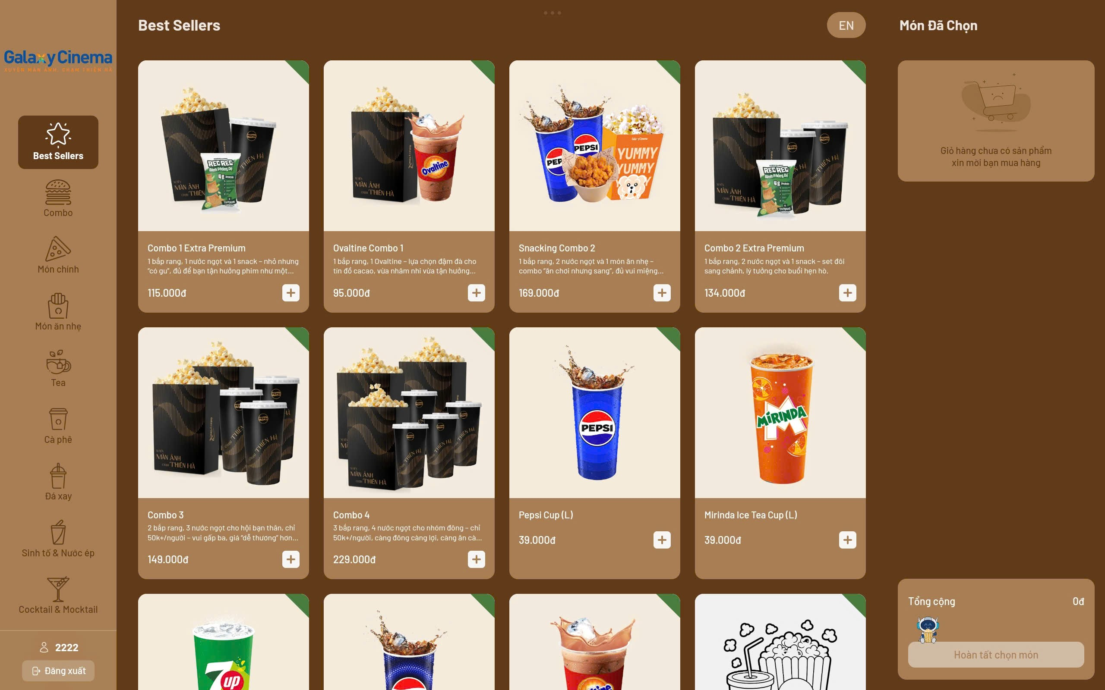

Slide 5
SOLUTION 01 — SELL
LOBBY LOOP
Đồng bộ POS & Tablet Lobby — có kiểm soát
POS CATALOG
MANAGEMENT SELECTION
LOBBY TABLET
Toàn bộ danh mục tại CO
Quản lý chọn lọc sản phẩm phù hợp
Danh mục mở rộng, có kiểm soát
TIÊU CHÍ LỰA CHỌN SẢN PHẨM
Phù hợp khả năng phục vụ tại Lobby
Sản phẩm có nhu cầu cao
Không yêu cầu chế biến phức tạp
LỢI ÍCH
Nhiều “vũ khí” bán hàng hơn
Dễ đạt target hơn
Giảm xung đột KPI
Tăng khả năng chốt đơn tại chỗ
Lobby tăng sức cạnh tranh với CO
Giữa Lobby và Concession
SOLUTION 01 — SELL
Notes:
Giải pháp đầu tiên không phải là mở toàn bộ danh mục POS lên Tablet Lobby — làm vậy sẽ vượt quá khả năng phục vụ thực tế. Thay vào đó, LOBBY LOOP đề xuất một cơ chế đồng bộ có kiểm soát: quản lý được quyền lựa chọn những sản phẩm phù hợp với khả năng phục vụ tại Lobby, có nhu cầu cao, và không yêu cầu chế biến phức tạp. Kết quả là Lobby có nhiều lựa chọn hơn để tư vấn khách, dễ đạt target hơn, và giảm xung đột KPI với quầy Concession. Nhưng bán được hàng mới chỉ là bước đầu — một giao dịch thành công vẫn tạo ra một điểm gãy khác.

Slide 6
BREAK 02 — OPERATE
LOBBY LOOP
Một giao dịch thành công vẫn chưa thực sự “xong”.
CHỌN
SẢN PHẨM
TẠO ĐƠN
TRÊN TABLET
XÁC NHẬN
+ TÍCH ĐIỂM
THANH
TOÁN
GIAO HÀNG
CHO KHÁCH
REDEEM
THỦ CÔNG
⚠ MANUAL REDEEM — bước thao tác nhân viên dễ quên hoặc bỏ sót nhất trong toàn bộ quy trình.
Nhân viên có thể quên Redeem
Tồn kho thực tế lệch hệ thống
Cuối ca phải truy tìm nguyên nhân
Tăng chi phí vận hành
hoặc Redeem thiếu sản phẩm
phát hiện muộn, khó truy vết
tốn thời gian nhân viên & quản lý
nhân viên ở lại kiểm hàng ngoài giờ
BREAK 02 — OPERATE
Notes:
Sau khi khách thanh toán và nhận hàng, quy trình chưa dừng lại ở đó. Nhân viên vẫn phải bấm Redeem thủ công để hệ thống trừ tồn kho. Đây chính là bước rủi ro nhất trong toàn bộ quy trình: nhân viên có thể quên, hoặc Redeem thiếu một vài sản phẩm. Hệ quả là tồn kho thực tế lệch so với hệ thống, và đến cuối ca, quản lý cùng nhân viên phải mất thời gian truy tìm nguyên nhân lệch hàng. Vấn đề này không chỉ dừng ở việc thiếu hàng — nó kéo dài thời gian làm việc, phát sinh chi phí vận hành, và khiến nhân viên mệt mỏi sau một ca dài.

Slide 7
SOLUTION 02 — AUTOMATE
LOBBY LOOP
Thanh toán ở trạng thái thành công → Tự động ghi nhận trừ hàng tồn kho
BEFORE
Thanh toán
Giao hàng
Redeem thủ công
Ghi nhận hàng tồn kho
AFTER
Thanh toán thành công
Tự động hóa việc Redeem
Ghi nhận hàng tồn kho
Giao hàng
MỤC TIÊU DỰ ÁN — THỜI GIAN ĐỐI SOÁT CUỐI CA
30–60 phút
dưới 10 phút
SOLUTION 02 — AUTOMATE
Notes:
Giải pháp thứ hai loại bỏ hoàn toàn bước nhân viên phải nhớ Redeem thủ công. Ngay khi giao dịch chuyển sang trạng thái thành công, hệ thống sẽ tự động ghi nhận và trừ tồn kho — giống cách một máy POS vận hành. Nhìn vào hai luồng Before và After, có thể thấy rõ: chúng ta loại bỏ hẳn một bước thao tác con người dễ sai sót nhất. Rủi ro quên Redeem gần như bằng không, tồn kho chính xác hơn, và mục tiêu của dự án là đưa thời gian đối soát cuối ca từ khoảng 30 đến 60 phút xuống dưới 10 phút. Nhưng bán được hàng và vận hành trơn tru vẫn chưa đủ — chúng ta còn cần thực sự lắng nghe khách hàng.

Slide 8
BREAK 03 — LISTEN
LOBBY LOOP
Chúng ta đang hỏi khách quá nhiều.
12
NHIỀU CÂU HỎI
MẤT THỜI GIAN
KHÁCH KHÓ CHỊU
TỈ LỆ HOÀN THÀNH ↓
“Càng nhiều câu hỏi → càng mất thời gian → khách càng khó chịu → khả năng hoàn thành khảo sát giảm.”
CÂU HỎI TRONG QR FEEDBACK
HỆ QUẢ
Chọn ngẫu nhiên cho xong
Đóng trình duyệt giữa chừng
Dữ liệu bị ô nhiễm (Data Pollution)
Ra quyết định trên dữ liệu không trung thực
BREAK 03 — LISTEN
Notes:
Điểm gãy thứ ba nằm ở bước cuối cùng trong trải nghiệm khách hàng: khảo sát đánh giá dịch vụ. Hiện tại, mã QR Feedback cho toàn cụm rạp có tới 13 câu hỏi. Vấn đề không phải là càng nhiều câu hỏi thì càng tốt — mà ngược lại: càng nhiều câu hỏi, khách càng mất thời gian, càng khó chịu, và tỉ lệ hoàn thành khảo sát càng giảm. Hệ quả là nhiều khách chọn đại cho xong hoặc đóng trình duyệt giữa chừng, khiến dữ liệu bị ô nhiễm. Và điều đáng lo hơn là ban quản trị có thể đang ra quyết định dựa trên những dữ liệu không thực sự phản ánh đúng trải nghiệm khách hàng.

Slide 9
SOLUTION 03 — LISTEN
LOBBY LOOP
ASK LESS. ASK RIGHT.
KHÁCH HÀI LÒNG?
CONCEPT UI — QR FEEDBACK
Bạn hài lòng với trải nghiệm hôm nay?
YES
NO
★ ★ ★ ★ ★
2–3 CÂU HỎI CỐT LÕI
DEEP-DIVE QUESTIONS
Thu thập chỉ số nhanh, kết thúc ngay
Thái độ · F&B · Vệ sinh · Vấn đề liên quan
Điều gì khiến bạn chưa hài lòng?
F&B
Nhân viên
Không phải hỏi nhiều hơn. Mà là hỏi đúng người, đúng thời điểm, đúng vấn đề.
Vệ sinh
Khác
SOLUTION 03 — LISTEN
Notes:
Giải pháp thứ ba dựa trên nguyên tắc Ask Less – Ask Right: hỏi ít hơn, nhưng hỏi đúng. Nếu khách hài lòng, hệ thống chỉ hỏi 2 đến 3 câu cốt lõi để lấy chỉ số nhanh rồi kết thúc ngay. Nhưng nếu khách không hài lòng, hệ thống sẽ tự động mở rộng, hỏi sâu hơn về thái độ nhân viên, chất lượng F&B, vệ sinh — để tìm ra nguyên nhân gốc rễ. Đây chỉ là bản concept minh họa giao diện, chưa phải sản phẩm đã triển khai. Nhưng logic ở đây rất rõ ràng: không phải hỏi nhiều hơn, mà là hỏi đúng người, đúng thời điểm, đúng vấn đề — vừa giảm khó chịu cho khách, vừa tăng chất lượng dữ liệu.

Slide 10
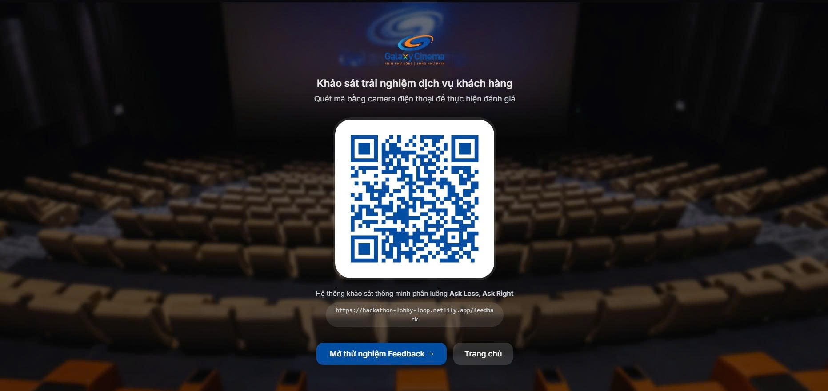

Slide 11
TẤT CẢ TRONG MỘT LUỒNG
LOBBY LOOP
Ba giải pháp - Một hệ thống vận hành.
01
SELL
Đồng bộ POS & Tablet Lobby có kiểm soát
02
AUTOMATE
Payment SUCCESS tự động kích hoạt Redeem
03
LISTEN
QR Feedback ngắn gọn, hỏi đúng trọng tâm
Không phải 3 sáng kiến riêng biệt — mà là một luồng vận hành liền mạch, từ bán hàng đến vận hành đến trải nghiệm khách.
THE SYSTEM
Notes:
Ba vấn đề tưởng như độc lập — bán hàng, vận hành, và lắng nghe khách hàng — thực ra nằm trong cùng một luồng vận hành tại Lobby. Và ba giải pháp của LOBBY LOOP cũng vậy: không phải ba sáng kiến rời rạc, mà là một hệ thống nối tiếp nhau. SELL giúp Lobby bán được nhiều hơn, AUTOMATE giúp vận hành nhẹ nhàng hơn sau khi bán, và LISTEN giúp hiểu khách hàng tốt hơn sau khi họ trải nghiệm dịch vụ. Khi nhìn tổng thể, đây chính là một hệ thống khép kín, không phải các mảnh ghép riêng lẻ.

Slide 12
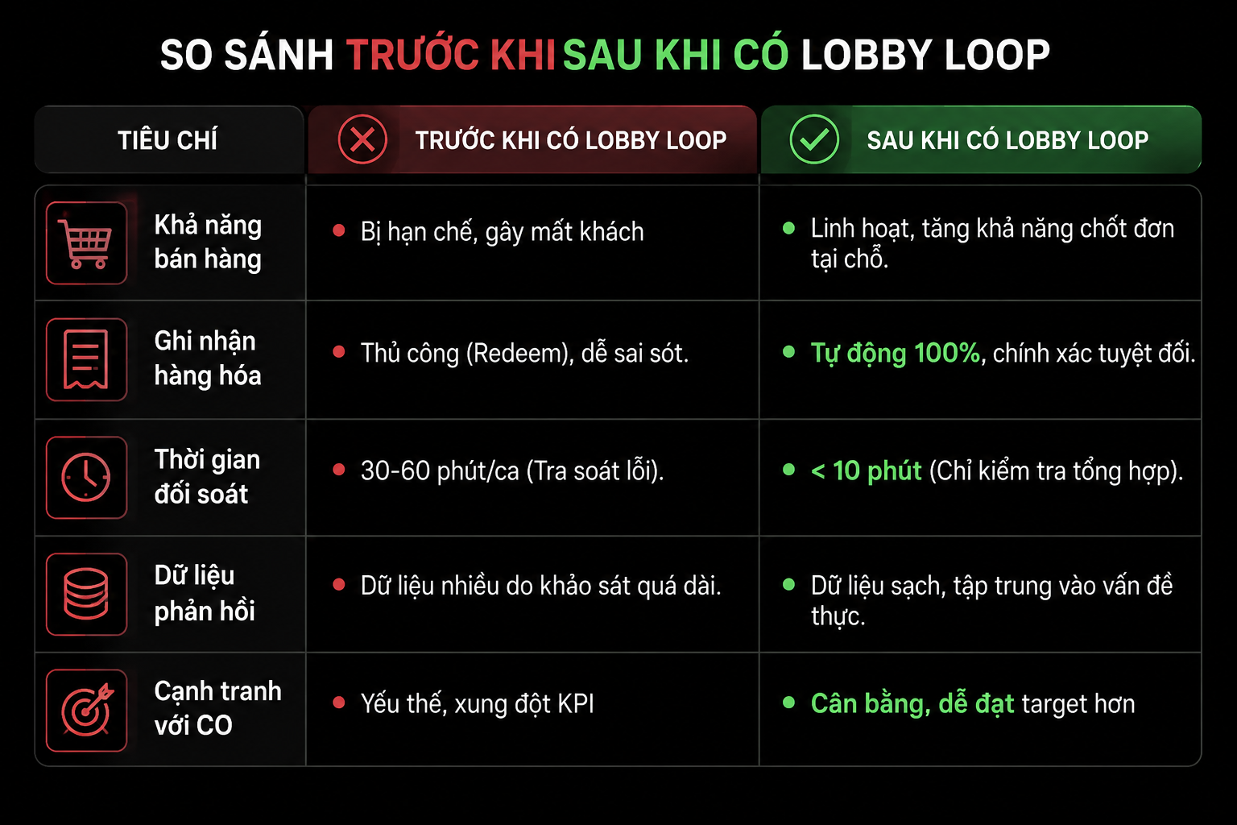
LOBBY LOOP
SO SÁNH
BEFORE VS AFTER
Notes:
Nhìn tổng thể, sự khác biệt giữa Before và After rất rõ ràng trên cả năm khía cạnh: khả năng bán hàng linh hoạt hơn, tồn kho được ghi nhận tự động thay vì thủ công, thời gian đối soát rút ngắn đáng kể, khảo sát khách hàng ngắn gọn và đúng trọng tâm hơn, và mối quan hệ cạnh tranh nội bộ giữa Lobby với Concession cũng cân bằng hơn. Đây không phải những thay đổi rời rạc — mà là kết quả của cùng một logic vận hành được áp dụng xuyên suốt ba điểm gãy ban đầu.

Slide 13
GIÁ TRỊ MANG LẠI
LOBBY LOOP
Tác động tới vận hành & kinh doanh
↑
↓
↑
↑
↑
Doanh thu
Hoạt động
Sự chính xác
Trải nghiệm khách hàng
Dữ liệu chính xác
Nhiều cơ hội bán hàng hơn
Ít thao tác thủ công hơn
Tồn kho chính xác hơn
Tương tác nhanh hơn
Phản hồi chất lượng hơn
Xu hướng định tính dựa trên logic vận hành mới — chưa bao gồm số liệu đo lường thực tế.
BUSINESS IMPACT
Notes:
Khi ba giải pháp được triển khai đồng thời, tác động sẽ lan tỏa trên nhiều khía cạnh vận hành: doanh thu có thêm cơ hội tăng nhờ Lobby bán được nhiều hơn, khối lượng thao tác thủ công giảm xuống, độ chính xác tồn kho được cải thiện, trải nghiệm khách hàng nhanh hơn ở cả hai đầu — mua hàng và đánh giá — và chất lượng dữ liệu phản hồi cũng tốt hơn. Nhóm em xin nhấn mạnh: đây là các xu hướng định tính dựa trên logic vận hành mới, không phải số liệu đã đo lường thực tế, vì dự án chưa được triển khai chính thức.

Slide 14
LOBBY LOOP
LOBBY LOOP
Vòng lặp vận hành khép kín
SELL
Bán được nhiều hơn
INCREASE
REVENUE
AUTOMATE
Tăng doanh thu
LOBBY
LOOP
Ghi nhận chính xác hơn
IMPROVE
SERVICE
LISTEN
Cải thiện dịch vụ
Hiểu khách tốt hơn
THE LOOP
Notes:
Đây là slide quan trọng nhất trong toàn bộ phần trình bày. Khi ba giải pháp được kết nối lại với nhau, chúng không dừng ở việc sửa từng điểm gãy riêng lẻ — mà tạo thành một vòng lặp vận hành khép kín: bán được nhiều hơn, ghi nhận chính xác hơn, hiểu khách hàng tốt hơn, từ đó cải thiện dịch vụ, và cuối cùng quay lại tăng doanh thu để tiếp tục bán nhiều hơn nữa. Đây chính là ý nghĩa của cái tên LOBBY LOOP — không phải một giải pháp một lần, mà là một vòng lặp tự cải thiện liên tục.

Slide 15
WAKE-UP CALL
LOBBY LOOP
Điều gì sẽ xảy ra nếu chúng ta không thay đổi gì?
Không đồng bộ Tablet & POS
Không tự động hóa Redeem
Không rút gọn Feedback
Tiếp tục mất cơ hội bán hàng
Phụ thuộc thao tác thủ công
Khách mất thời gian
Lobby khó đạt target
Nguy cơ lệch tồn kho
Có thể bỏ khảo sát giữa chừng
Khó cạnh tranh với CO
Tốn thời gian đối soát
Data kém chất lượng
Nếu không thay đổi, những điểm gãy này sẽ tiếp tục lặp lại mỗi ngày và trở thành một vòng lặp.
WHAT IF WE DO NOTHING
Notes:
Trước khi kết thúc, nhóm em muốn đặt một câu hỏi ngược lại cho ban giám khảo: nếu chúng ta không thay đổi gì, điều gì sẽ xảy ra? Nếu không đồng bộ Tablet với POS, Lobby sẽ tiếp tục mất cơ hội bán hàng và khó đạt target. Nếu không tự động hóa Redeem, nhân viên vẫn phải phụ thuộc vào thao tác thủ công, với nguy cơ lệch tồn kho lặp lại mỗi ca. Và nếu không rút gọn Feedback, chúng ta sẽ tiếp tục thu về dữ liệu kém chất lượng, khó xác định đúng vấn đề cần cải thiện. Đây không phải rủi ro trong tương lai — đây là những gì đang lặp lại mỗi ngày, ngay lúc này.

Slide 16
LOBBY LOOP
Không chỉ giải quyết một vấn đề tại Lobby.
Chúng tôi xây dựng một luồng vận hành đơn giản hơn cho nhân viên,
thuận tiện hơn cho khách hàng, và hiệu quả hơn cho doanh nghiệp.
SELL MORE.
WORK SMARTER.
LISTEN BETTER.
LOBBY LOOP.
Notes:
LOBBY LOOP không chỉ giải quyết một vấn đề đơn lẻ tại Lobby. Chúng tôi xây dựng một luồng vận hành đơn giản hơn cho nhân viên, thuận tiện hơn cho khách hàng, và hiệu quả hơn cho doanh nghiệp. Ba giải pháp — đồng bộ công cụ bán hàng, tự động hóa vận hành, và lắng nghe khách hàng thông minh hơn — không đứng riêng lẻ, mà nối thành một vòng lặp tự cải thiện liên tục. Sell more. Work smarter. Listen better. Đó chính là LOBBY LOOP. Xin cảm ơn ban giám khảo đã lắng nghe phần trình bày của nhóm em.

